Slide 1
内训师培训
Train The trainer To Training
郭宝成
Andy Guo
2011-09-15

Slide 2
目录 CONTENTS
基本认知：成人学习特点
正确定位：内训师角色认知
流程把握：培训一般流程
内容组织：教材制作原则
行为实践：课堂呈现技巧

Slide 3
成人学习特点
1
Notes:
企业培训的目的为了提高员工的素质和工作能力，最终促进企业的发展。要成功的进行企业员工的培训，关键是要了解员工的学习特性，由于企业员工都是在职成人，具有成人学习的一般特征。因此培训工作者充分掌握成人特有的学习特性对于做好培训工作是大有裨益的。

Slide 4
成人学习特点
1、注意力集中不易长时间维持
15-25分钟
Notes:
对策：
1.每隔20分钟创造一个小高潮，帮助参与者放松，并再次集中参与者的注意力；
2.如果以讲授为主，连续讲授不要超过20分钟，哪怕学员表现出来的状态似乎不错；
3.授课过程中每隔20分钟进行一次要点总结，帮助参训者强化课程要点；
4.善于观察。授课过程中培训师要眼观六路，耳听八方，时刻留意现场的反应，一旦四分之一参训者表现出疲意，培训师要快速拿出对策，此时最好的方式是让大家稍事休息。

Slide 5
成人学习特点
2、目的性强，以解决问题为核心。
Notes:
无论是外在因素的驱使，还是自身的需要，成人总会带着目的去学习，或是为了兴趣，增进知识；或是为了职业发展，谋求工作升迁、加薪、文凭、资格，以获得更多的尊重和自我提高。成人明确的学习目的使得成人在学习中表现出以解决当前面临的问题为核心，追求学习的直接有用性和实效性。
对策：
1.设计培训课程时，要充分考虑学员的需求，注重内容的实践性、可操作性。案例情景以实际工作为背景，提供有指导意义的工具和方法，避免空洞的理论说教。
2.在开始上课时向学员明确培训内容的大纲和重点，激发学员的学习兴趣。
3.在授课的过程中应提供更多的案例和成功经验，并加强教学双方的互动性，让学员在实践和比较中学习。

Slide 6
成人学习特点
3、遗忘速度快
Notes:
成人的视觉和听觉随年龄增大开始衰弱，待信息传至大脑时，由于感觉器官的原因，致使部分信息丧失，因此与青少年相比成人的记忆力会差一点，在学习后知识保持率低，遗忘速度快。

Slide 7
成人学习效果金字塔
讲座
5%
阅读
10%
视听、示范
20%-35%
小组讨论、动手练习
50%-70%
教他人、立即使用
80%
Notes:
对策：
1.有计划的回顾总结
2.借助辅助工具采用多种培训方式
3.课程结束后对内容总结

Slide 8
内训师角色认知
2

Slide 9
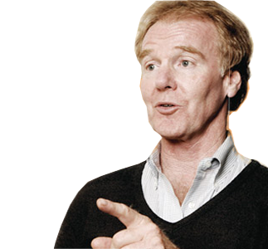
企业培训的重要性
唯一持久的优势，是有能力比竞争对手学习的更快！
------彼得.圣吉
Notes:
彼得·圣吉1947年生于芝加哥.1990年，在麻省理工大学斯隆管理学院创立“组织学习中心”。1992年，《第五项修炼——学习型组织的艺术与实践》获世界企业学会（World Business Academy）最高荣誉开拓者奖（Pathfinder Award），在短短几年中，被译成二三十种文字风行全世界，它不仅带动了美国经济近十年的高速发展，并在全世界范围内引发了一场创建学习型组织的管理浪潮。《美国商业周刊》称圣吉为“当代最杰出的新管理大师之一. 1999年，被《经营战略》评为20世纪对商业战略影响最大的24个伟大人物之一。2001年，圣吉被《商业周刊》评为世界十大管理大师之一。

Slide 10
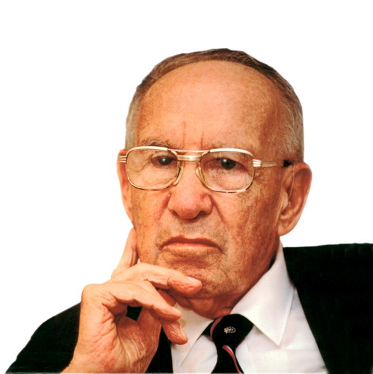
企业培训的重要性
当需要与机会改变时，应促使企业与其成员随之成长、 发展。这意谓着每个企业都应该成为学习型组织与教学型组织。训练与发展是永无止尽的。
------彼得.德鲁克
Notes:
彼得·德鲁克(Peter F．Drucker) （1909.11.19~2005.11.11)1909年11月19日生于维也纳，1937年移居美国，终身以教书、著书和咨询为业。德鲁克一生共著书39本，在《哈佛商业评论》发表文章30余篇，被誉为“现代管理学之父”。杰克·韦尔奇、比尔·盖茨等人都深受其思想的影响。
“全世界的管理者都应该感谢这个人，因为他贡献了毕生的精力，来理清我们社会中人的角色和组织机构的角色，我认为彼得·德鲁克比任何其他人都更有效地做到了这一点。” ——通用电气前首席执行官 杰克·韦尔奇
“在所有的管理学书籍中，德鲁克的著作对我影响最深。” ——微软总裁 比尔·盖茨
“德鲁克是我心中的英雄。他的著作和思想非常清晰，在那些狂热追求时髦思想的人群中独树一帜。” ——英特尔主席 安迪·格鲁夫

Slide 11
培训的必要性
没有艰苦训练的士兵没有战斗力
没有教育培训的员工没有生产力
Notes:
公元前326年的一天，马其顿王亚历山大的军队与印度王波鲁德军队发生交战。双方兵力战备如下：
马其顿军队：士兵13000名，其中骑兵2000名。印度军队：士兵35000名，其中骑兵6700名，战车500辆，战象200头。
战斗结局：印度王波鲁被俘，死亡23000人。失败原因：在出征前对部下缺乏艰苦、严格尔长期的训练。
没有训练的士兵是没有强大战斗力的，波鲁在以接近对方3倍兵力，并且拥有3倍多骑兵的情况下被俘，这些都是他没有对士兵严格培训说得到的恶果。企业不对员工培训，在一般的情况下也许可以正常运转，但当遇到竞争对手的拼命厮杀是，各种致命的问题就会不断暴露出来，这时再来抱怨员工素质不高就为时已晚。企业培训是势在必行的事情。

Slide 12
内训师对企业重要性
企业核心竞争力
人才
有效的培训系统
讲师
体系
制度
体系
课程
体系
评估
体系
Notes:
讲师质量的好坏，关乎组织事业的兴衰。
讲师是组织中领导者和领袖的发源地。

Slide 13
内训师的职责
转变态度
传播知识
提升绩效
改变行为
训练技能
Notes:
通过宣导理念、传授知识或训练技能；改变个人行为，进而提升组织绩效。

Slide 14
内训师的优势与不足
优 势
劣 势
熟悉企业内部情况；
自身成长树立榜样；
培训成本低；
容易控制；
近亲繁殖；
选择范围小限制大；
没有权威性；
受训者热情不够；
Notes:
相对于外部讲师

Slide 15
企业培训流程
3

Slide 16
培训项目实施步骤
1 需求分析
2 目标设定
3 策划开发

Slide 17
培训项目实施步骤
4 培训实施
5 评估考核
6 效果转化

Slide 18
培训需求分析方法
问卷调查法
关键人物访谈法
专家会议
记录、报告法
环境扫描法
绩效差距分析法

Slide 19
目标设定
制定培训目标的原则：S-M-A-R-T
S
pecific
具体的、明确的
M
easurable
可量化的
A
chievable
可达成的
R
elevant
相关的
T
ime-based
有时间限制的
Notes:
1.关于“具体” ：前台的电话系统维护商告诉她，保证优质服务。什么是优质服务？很模糊。要具体点，比如保证对紧急情况，正常工作时间内4小时响应。那么什么算紧急情况，又要具体定义：比如四分之一的内线分机瘫痪等。
2.关于“量化” ：有的工作岗位，其任务很好量化，典型的就是销售人员的销售指标，做到了就是做到了，没有做到就是没有做到。而有的岗位，工作任务会不太好量化，比如R&D（研发部门），但是，还是要尽量量化，可以有很多量化的方式。 行政的工作很多都是很琐碎的，很难量化。
A 比如对前台的要求：要接听好电话——这可怎么量化、怎么具体呢？ 那么解决方法是：接听速度是有要求的，通常理解为“三声起接”。就是一个电话打进来，想到第三下的时候，就要接起来。不可以让他再响下去，以免打电话的人等的太久。
B 前台的一条考核指标是“礼貌专业的接待来访”，做到怎么样才算礼貌专业呢？有些员工反映，前台接待不够礼貌，有时候来访者在前台站了好几分钟也没有人招呼——但是前台又觉得尽力了，这个怎么考核呢？ 前台有时候非常忙，她可能正在接一个三言两语打发不了的电话，送快件的又来让她签收，这时候旁边站着的来访者可能就会出现等了几分钟还未被搭理的现象。 那么前台应该先抽空请来访者在旁边的沙发坐下稍等，然后继续处理手中的电话，而不是做完手上的事才处理下一件。这才叫专业。
C 又比如什么叫礼貌？应该规定使用规范的接听用语，不可以在前台用“喂”来接听，早上要报：早上好，某某公司；下午要报下午好，某某公司；说话速度要不快不慢。
3.关于“可达成”：你让一个没有什么英语程度的初中毕业生，在一年内达到英语四级水平，这个就不太现实了，这样的目标是没有意义的；但是你让他在一年内把新概念一册拿下，就有达成的可能性，他努力地跳起来后能够到的果子，才是意义所在。
4.关于“相关性”：毕竟是工作目标的设定，要和岗位职责相关联，不要跑题。比如一个前台，你让她学点英语以便接电话的时候用得上，就很好，你让她去学习六四格码，就比较跑题了。
5.关于时间限制：比如你和你的下属都同意，他应该让自己的英语达到四级。你平时问他，有没有在学呀？他说一直在学。然后到年底，发现他还在二级三级上徘徊，就没有意思了。一定要规定好，比如他必须在今年的第三季度通过四级考试。要给目标设定一个大家都同意的合理的完成期限。

Slide 20
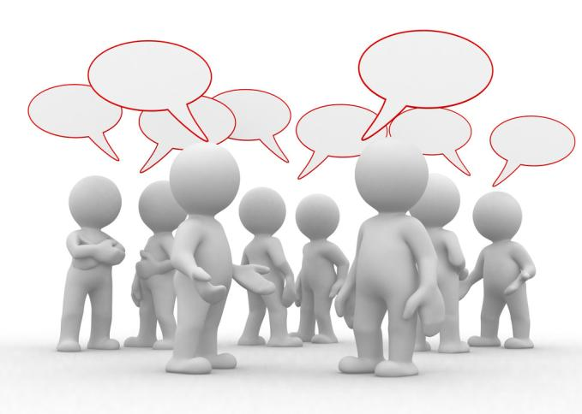
2分钟演练
小组讨论制定出一个关于测试员测量技能（温度）培训的培训目标，要求符合Smart原则，每组推举一名队员陈述。

Slide 21
策划开发
教案策划注意事项：
学习重点最多不能超过5个，以3个为最佳
预留休息时间
特定时间（9：00、12：00、14：00、18:00）
留出时间来答疑或处理突发问题

Slide 22
效果评估
柯氏四级培训评估模式(Kirkpatrick Model)
Level 1 反应评估(Reaction)
评估被培训者的满意程度
Level 2.学习评估(Learning)
测定被培训者的学习获得程度
Level 3.行为评估(Behavior)
考察被培训者的知识运用程度
Level 4.成果评估(Result)
计算培训创出的经济效益
Notes:
柯氏四级培训评估模式(Kirkpatrick Model)由国际著名学者威斯康辛大学（Wisconsin University）教授唐纳德.L.柯克帕特里克（Donald.L.Kirkpatrick）于1959年提出，是世界上应用最广泛的培训评估工具，在培训评估领域具有难以撼动的地位。
反应评估是指受训人员对培训项目的印象如何，包括对讲师和培训科目、设施、方法、内容、自己收获的大小等方面的看法。反应层评估主要是在培训项目结束时，通过问卷调查来收集受训人员对于培训项目的效果和有用性的反应。这个层次的评估可以作为改进培训内容、培训方式、教学进度等方面的建议或综合评估的参考，但不能作为评估的结果。
学习评估是目前最常见、也是最常用到的一种评价方式。它是测量受训人员对原理、技能、态度等培训内容的理解和掌握程度。学习层评估可以采用笔试、实地操作和工作模拟等方法来考查。培训组织者可以通过书面考试、操作测试等方法来了解受训人员在培训前后，知识以及技能的掌握方面有多大程度的提高。
行为的评估指在培训结束后的一段时间里，由受训人员的上级、同事、下属或者客户观察他们的行为在培训前后是否发生变化，是否在工作中运用了培训中学到的知识。这个层次的评估可以包括受训人员的主观感觉、下属和同事对其培训前后行为变化的对比，以及受训人员本人的自评。这通常需要借助于一系列的评估表来考察受训人员培训后在实际工作中行为的变化，以判断所学知识、技能对实际工作的影响。行为层是考查培训效果的最重要的指标。
效果的评估即判断培训是否能给企业的经营成果带来具体而直接的贡献，这一层次的评估上升到了组织的高度。效果层评估可以通过一系列指标来衡量，如事故率、生产率、员工离职率、次品率、员工士气以及客户满意度等。通过对这些指标的分析，管理层能够了解培训所带来的收益。

Slide 23
培训成果转化
制定行动计划
将培训内容与实际工作相结合
坚持后继学习
培训的后续支持
使用绩效辅助
营造支持环境

Slide 24
休息时间

Slide 25
教材制作原则
4

Slide 26
你愿意看到这样的PPT教材吗？

Slide 27
PPT教材的制作原则一
KISS原则
keep it simple and stupid
Notes:
人脑在同一时间接受、理解的信息是有限的。一张幻灯片上超过5行文字，就必须要给观众足够的理解时间。
PowerPoint的英文原意是“重点”、“要点”的意思，就是利用计算机和投影仪将你的发言重点、以及相关的辅助资料呈现在屏幕上，让听众能够看到你的发言要点。PPT只是辅助你的讲话，而不是替代你的发言。所以，PPT的设计要简洁、突出重点、观众能够清楚阅览。
PPT的核心作用是把你的观点通俗易懂传达给你的观众。在此基础上，把观众容易困惑的地方、你认为重要的地方做一些说明。永远不要担心你的演示过短，如果花费20分钟就能把一天才能了解的内容讲清楚，你实际上为观众节省了7小时40分钟，在时间就是金钱的年代，观众当然求之不得。简短，也对PPT制作提出了高要求，你需要了解哪些内容才是观众最关心的，哪些是非讲不可的，哪些内容是能带来震撼的，据此，该合并的合并，该删除的删除。我们要记住2点：
1、PowerPoint 不是字处理软件
制作PowerPoint幻灯片并不是要在一张幻灯片上塞进尽可能多的内容。幻灯片是为了在听众记忆里留下印象，提供思路，引发人思考的。这意味着你甚至不用在上面写完整的句子，简单的关键字就很好了。
2、避免逐字逐句读幻灯片 把PowerPoint当作字处理软件的一个必然后果就是太多的演讲者站在那里，读幻灯片上的内容。这就产生了一个误区：演讲者忘记了他们的听众绝大部分是有文化的，完全可以自己阅读。如果你想要为人们朗读，那么就去参加本地图书馆举办的读书活动吧。陈述的目的是为了向听众解释那些他们不能够从幻灯片中了解的内容。如果不是这样，他们完全可以把你的幻灯片带回去，在他们自己的办公室、家里、车上、甚至盥洗室里舒舒服服地阅读。

Slide 28
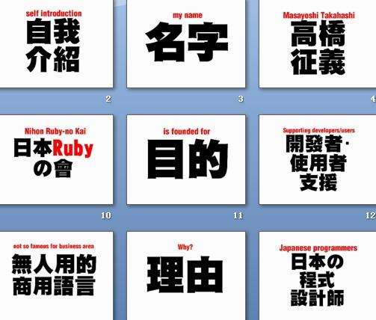
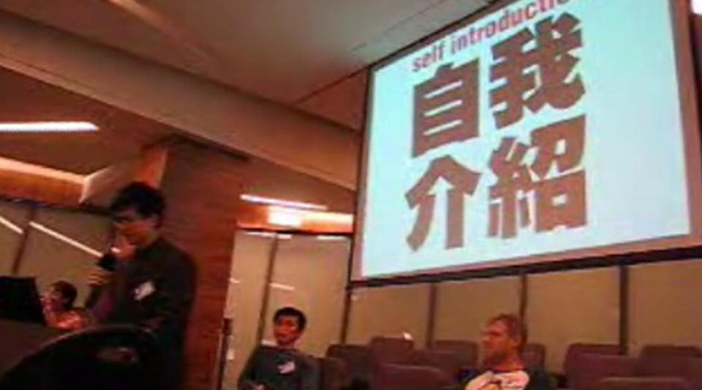
高桥征义“超大字”演示法
28
Notes:
使用KISS原则最经典的代表人物就是来自日本的高桥征义。他创造了一种超大字的演示方法，被称为“高桥流”，在业界广泛流传。

Slide 29
实践：提炼关键词
大标题表达
中心思想
大标题
要点一
要点二
要点三
小标题是本段
关键词
Notes:
要做到让页面简洁、一目了然其实并不难，只需要把要点提炼出来，把关键字放在页面上。

Slide 30
案例：信息量太大怎么办？
原稿
自我评价：我是哪一类
讨好型——最大特点是不敢说“不”，凡事同意，总感觉要迎合别人，活得很累，不快活。
责备型——凡事不满意，总是指责他人的错误，总认为自己正确，但指责了别人，自己仍然不快乐。
电脑型——对人满口大道理，却像电脑一样冷冰冰的缺乏感情。
打岔型——说话常常不切题，没有意义，自己觉得没趣，令人生厌。
表里一致型——坦诚沟通，令双方都感觉舒服，大家都很自由，彼此不会感到威胁，所以不需要自我防卫
Notes:
30

Slide 31
思路1：充分利用备注

Slide 33
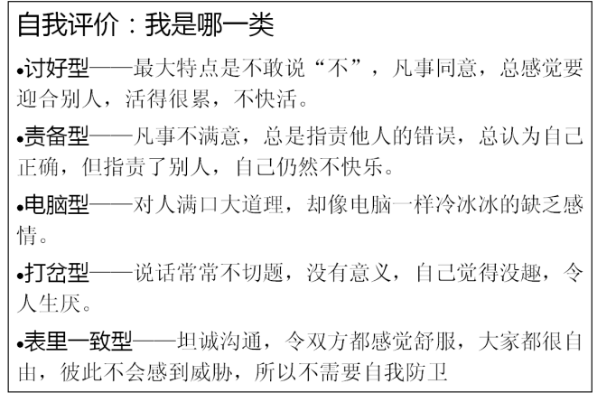
思路2：拆成多个页面
讨好型
责备型
电脑型
打岔型
表里一致

Slide 34
思路3：要点一条条显示
讨好型
责备型
电脑型

Slide 35
PPT教材的制作原则二
视觉化
把概念或数据翻译成图（图片/图表）
Notes:
图片比文字表达效果更好。一张满页文字的幻灯片所含的信息量很难与一张仅有一幅图片的幻灯片相比。在幻灯片上放一张图片而不是一页的文字，然后讲解这张图片，人们会发现这样会有趣的多，而且信息也更丰富。这样也让人们认为去听你的演讲更有价值。图片能够与观众产生多渠道的联系。它们能够无声但却非常有力地将观众的注意力引入到你的演示内容中来，让观众产生一种情绪上的共鸣，并且也让听众对你要讲的内容有一 个心理上的准备。
在幻灯片上写满文字是一种费力不讨好的设计，也没有一个观众能够记住你上面的那些数据及文字。利用关键字达到一目了然的方式的确好，不过若是通篇都是的话恐怕也会让观众失去兴趣与耐心，所以有时用图片来进行演讲能够产生更大的视觉冲击力，也能够达到更好的沟通效果。
视觉化有两个要点：相关和美观。也就是说，不是随便什么图配上来都算视觉化的，若是与内容无关且不美观，还不如不配

Slide 36
70%
视觉思维
Notes:
我们当中有70%的人是视觉思维型的动物，对这部分人来说，对图的理解速度要远远快于对文字的理解速度。
视觉化的PPT至少可以带来3个好处：
1、便于理解。文字总是高度抽象的，人们需要默读、需要转换成自己的语言、需要上下联想、需要寻找其中的逻辑关系；但人们看电影就轻松许多，只需要跟着故事的发展顺理成章的享受其情节、体味其寓意及可以了。视觉化就是把文字和概念变得像电影一样生动。
2、放松身心。如果把一本小说贴在墙上，相信您看半个小时就会腰酸背痛；如果把小说拍成电视剧，也许你看上一天也不觉得疲惫。就是这个道理。
3、容易记忆。传统的碰ppt，你需要观众记住的是文字，这个难度太大了，即使短时间记住了也容易忘记；而视觉化的PPT，可以让观众轻松记住其中的图形、逻辑或结论、也许三五年后，人们任然能够记忆犹新。

Slide 37
实例：把文字翻译成图
原稿
80/20法则
（帕列托Pareto法则）
在因和果、投入和产出、努力和收获之间，存在着不平衡关系：80%的收获来自20%的努力，其他80%的投入只带来20%的产出

Slide 38
80/20法则
20%
80%

Slide 39
2分钟小练习
为主题“是什么让你与众不同”配一幅图。

Slide 40
综合实例：幻灯片的分类
原稿
slide film(物理性的) 念书的时候老师幻灯片教学的时候经常用的投影机给我们观看的一幅幅照片,这种幻灯片多半是用透明正片装进放映机放映，照相相片称作照相幻灯片，彩色照片称作彩色幻灯片，现在黑白不存在反转片，所以要从负片晒成正片，几乎都是用彩色反转片进行拍摄，主流是用35毫米大小，一片一片地装填。成卷的幻灯片叫做长条幻灯片。
lantern slides(电子文档性的) 是一种由文字，图片，等制作出来加上一些特效动态显示效果. 它是利用Microsoft的PowerPoint制作出来的一种PPT格式文件。简单的说来,就是你在做演讲的时候放给别人看的一种图文并茂的图片,用来更加直接,直观的阐述你的观点,使听众更加容易理解的辅助工具.如果你是在做商务的,那么Power Point一定将成为你需要的工具. 它可以利用Office下的PowerPoint查看，当然也可以用其他的查看器，比如Windows自带的浏览软件或Acdsee等等。
其他类的幻灯片 计算机发展到现在,使许多固有的东西发生了很多变化,幻灯片也不例外,现在有用flash制作的,有各种特效的幻灯片,也有通过HTML程序来实现图片播放的幻灯片,还有很多很多我们经常看到的不同类型的幻灯片!

Slide 41
幻灯片的分类
slide film
(物理性的)
lantern slides
(电子文档性的)
其他类的幻灯片

Slide 42
休息时间

Slide 43
课堂授课技巧
5

Slide 44
你最害怕什么？
演讲
35%
死亡
30%
贫穷
15%
疾病
12%
其他
8%
数据来源：美国心理测试实验
Notes:
美国心理学家对三千人做过一次心理测验，你最害怕的是什么?在大庭广众前讲话，死亡排在第二位。
刚加入到培训师行列的人的一个共同特点就是新奇和紧张。就我个人而言，我做培训工作这么多年了，我每一次培训之前我都会紧张，这说明我很重视我做的每一次培训，我尊重我的学员，是强烈的责任感让我紧张。 甚至有的时候也会在讲课前5分钟不断的去卫生间，后来我发现，只有科学的缓解授课前的压力,才是最行之有效的。

Slide 45
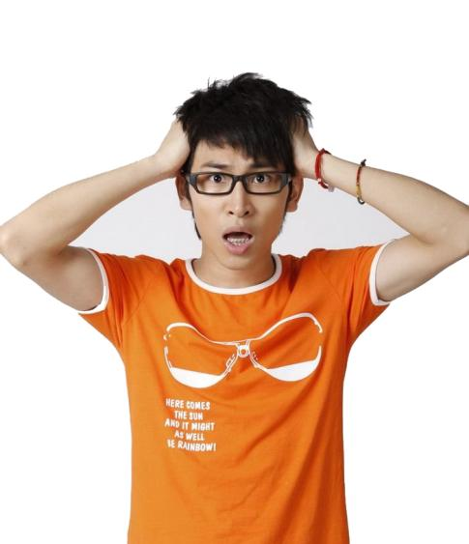
控制紧张情绪
生理舒缓法：肌肉放松，呼吸调适
心理诱导法：回想喜悦，预演成功
自我解脱法：放开自我，身心投入
超量准备法：准备充分，大量演练
Notes:
准备不足
害怕失败
期望过高
缺少经验
学员人数

Slide 46
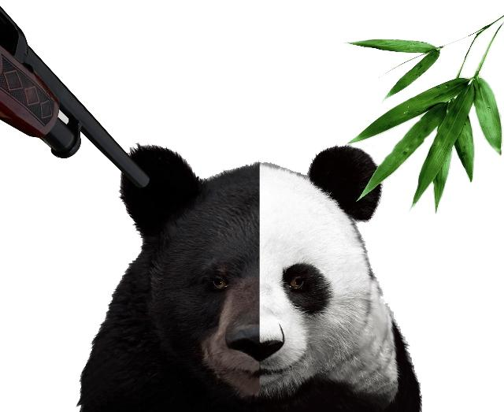
好的开始-开场
伤不起的第一印象
Notes:
良好的开端就成功了一半.开场白对于一堂培训非常重要,所谓“行家一出手,就知有没有”.所以开场白可以说是决定了整个培训的成败,就如同唱歌一样,最开始起的调决定后面的整个发音.如果在开场白没有做好,后面需要花很多精力才能调整,这对与讲师自己的状态也是一样.所以有经验的专业培训师会非常重视开场白.
作用：拉近距离、建立信任、引起兴趣
听众永远不会给我们第二次机会来建立第一印象，所以每一次站在讲台上，我都先想清楚我要带给听众什么印象，因此我要穿什么样的服装，我要剪什么发型，我要讲第一句什么话，站在舞台的什么位置，以及看到哪个地方，眼神和哪些人交流，要不要大家鼓掌，讲什么观念，什么样的开头，什么样的小故事，理性还是感性，我都先想好，都预备好了，演讲要用10倍的时间去准备。
培训中的“三三三原则”.开场后由第一印象的三秒钟，如果三秒钟的感觉还不赖,他们会继续听你讲三分钟.如果你在三分钟内解决了他们心目中潜在的三个问题，那么他们会继续听你讲三十分钟,然后是三个小时,这就是三三三原则.充分利用这原则,有助于提高整堂课的质量.

Slide 47
好的开始-开场
常见步骤：
简短的自我介绍
课堂规则，调动参与的气氛
简述大纲，引起兴趣
简述课程目标，明确学习方向
简述课程收益，抛出利益点
Notes:
1我是公司的培训讲师。去年夏季的一天，从早上天气就非常炎热，温度很高，阳光非常明媚。那天，我给公司新招员工做入职培训，我就在考虑如何开场。突然，我想到何不借鉴今天的天气状况做个开场呢？于是，培训开始时： 各位，大家早上好，欢迎您来到我们XXX公司。今天的天气呢，阳光明媚，温度非常的炎热，祝愿各位每天心情像今天的阳光一样，永远开心明媚！对待生活、工作、学习像今天的温度一样，永远激情澎湃！......（我的声音音调逐渐高上去）这时，我发现很多学员露出了微笑，现场变得轻松，拉近了与学员的心理距离，我就从容的展开了课题。 2我在做培训的时候开场白有几种方式，其中一种是透过问句的形式，有次针对一百多人的团队讲课时，我发现我被介绍上场时，现场听众情绪状态并没有达到理想状态，当然对我也不够了解，于是我经过简单而富有激情的问候以后，而且是很快取得下面听众的呼应，马上我就抛个问题给我的听众了：请问各位亲爱的伙伴，今天是个什么特殊的日子呢？我一问完，大家思路马上被引导去想今天是什么日子，可当天并不是什么样节日，有的说是不是谁生日，有的说是不是冬至，有的说是第一次听你讲课，等等各种有趣猜想，气氛逐级升温，我不断点头微笑附和，最后我看时机已到，于是我方面语速告诉我的听众：各位伙伴，你们回答的都很好，而我~要告诉你的是，今天是你人生当中从来没有经历过的~全新的一天，同意吗？台下伙伴听完以后豁然开朗，全场大笑，我马上接上去：所以各位我们应该给我们全新的一天，热烈掌声鼓励一下！于是大家开心积极，精神百倍认真聆听我下面的分享！ 3我们的培训教室能容纳四十多人，有时候参加培训的人员较少，只有五、六人或者十几人，可是，我发现，他们普遍坐在教室的后面（中国人的特性吧），我这样开场： “这个现象我发现很久了，为什么大家都愿意坐在后面呢？我想这大概是中国人的本性吧。在这里，我首先讲一个故事吧”。（是撒切尔夫人永远做前排的故事，详见下面）讲完故事后，然后我就用高昂的声调说：“‘永远坐在前排’是一种积极的人生态度，激发你一往无前的勇气和争创一流的精神。在这个世界上，想坐前排的人不少，真正能够坐在“前排”的却总是不多。许多人所以不能坐到“前排”，就是因为他们把“坐在前排”仅仅当成一种人生理想，而没有采取具体行动。那么现在在座的各位，有没有想坐前排，并且愿以自己的行动真正的做到前排来呢？！”
故事——永远都要坐前排 20世纪30年代，英国一个不出名的小镇里，有一个叫玛格丽特的小姑娘，自小就受到严格的家庭教育。父亲经常向她灌输这样的观点：无论做什么事情都要力争一流，永远做在别人前头，而不能落后于人。“即使是坐公共汽车，你也要永远坐在前排。”父亲从来不允许她说：“我不能”或者“太难了”之类的话。 对年幼的孩子来说，他的要求可能太高了，但他的教育在以后的年代里被证明是非常宝贵的。正是因为从小就受到父亲的“残酷”教育，才培养了玛格丽特积极向上的决心和信心。在以后的学习、生活或工作中，她时时牢记父亲的教导，总是抱着一往无前的精神和必胜的信念，尽自己最大努力克服一切困难，做好每一件事情，事事必争一流，以自己的行动实践着“永远坐在前排”。 玛格丽特上大学时，学校要求五年的拉丁文课程。她凭着自己顽强的毅力和拼搏精神，硬是在一年内全部学完了。令人难以置信的是，她的考试成绩竟然名列前茅。 其实，玛格丽特不光是学业上出类拔萃，她在体育、音乐、演讲及学校的其他活动方面也都一直走在前列，是学生中凤毛麟角的佼佼者之一。当年她所在学校的校长评价她说：“她无疑是我们建校以来最优秀的学生，她总是雄心勃勃，每件事情都做得很出色。” 正因为如此，四十多年以后，英国乃至整个欧洲政坛上才出现了一颗耀眼的明星，她就是连续四年当选保守党领袖，并于1979年成为英国第一位女首相，雄踞政坛长达11年之久，被世界政坛誉为“铁娘子”的玛格丽特•撒切尔夫人。

Slide 48
内训师的语言
简洁、明快、通俗、有节奏感
多用积极美好的字眼
严谨，逻辑严密
Notes:
诙谐幽默、平实浅显、朗朗上口、简单易懂
真实准确有一个秀才去买材，他对卖材的人说：“荷薪者过来！”卖材的人听不懂“荷薪者”（担材的人）三个字，但是听得懂“过来”两个字，于是把材担到秀才前面。秀才问他：“其价如何？”卖材的人听不太懂这句话，但是听得懂“价”这个字，于是就告诉秀才价钱。 秀才接着说：“外实而内虚，烟多而焰少，请损之。（你的木材外表是干的，里头却是湿的，燃烧起来，会浓烟多而火焰小，请减些价钱吧。）”卖材的人因为听不懂秀才的话，于是担着材就走了。
你知道吧！VS 正如你知道的那样。
古希腊柏拉图学园的门口竖着一块牌子“不懂几何者禁入”。这天，来了一群人，他们都是懂几何的人。 那么，你不能说他们都能进去。

Slide 49
内训师的声音
1）语调
2）重音
3）停顿
4）语速
Notes:
声音是传达培训师情绪的工具，如果培训师的声音颤抖说明培训师或者紧张，或者激动，或者悲恸，或者愤怒，当然因颤抖程度的不同而不同。
所谓语调，主要是指声音的高低起伏，其问包含着强调的意思。任何一句话，由于语调运用不一样，其效果也有很大差别。
语调的重音落在不同的字上，一句话就表现出不同的含义。所谓重音，就是讲话人所要强调的重点词或词组。重音，是构成语调的主要因素。在一句话中，如果没有重音，语调就无法形成。重音的主要成分是强度、长度。高度虽然有时也是重音的一个成分，但用低而轻的声音仍然可以表现出重音的特征。比如，人在情绪低落、心情沉重的时候，说话仍有明显的重点，但不表现在声音的高度上。从这个原理出发，培训师就可以明白，讲课的声音高或低，对听课人领会重点，并无多大意义，这也是培训师保护好嗓子的重要根据。一些新培训师讲课，开始时起调高。讲到后来没劫了，气不够用，把嗓子喊哑了；或者没有节奏，不注意速度，跟“念经”一样；或者拿腔拿调不自然，等等。以上都跟运用语调的方法不正确有很大关系。
酿酒缸缸好做醋坛坛酸
养猪大如山老鼠头头死

Slide 50
10分钟练习：CCTV赈灾晚会诗朗诵我们与你同在
这一刻，我们的泪眼，朝着一个共同的方向，一个名叫汶川的地方。一阵大地剧烈的颤抖，撕裂了我们的胸膛，无法抑制的泪流，挂满了中国的脸庞。多少亲人呐， 在地动山摇的瞬间骨肉分离， 家毁人亡；多少孩子从得救的那刻起便成了孤儿， 失去爹娘； 多少个鲜活的生命挣扎在废墟下，渴望着生还的最后一线希望。抢救生命，时不我待。 党中央国务院第一时间第一地点把运筹帷幄的总指挥部设在了抗震救灾的第一线上。向前，向前，向前，通路，通电，通讯，我亲爱的十万战友啊，你们从空中，水路，山路，八方突进，凿开生存之路，把战旗插向生命最需要的地方。这一刻我们要用悲伤呼唤，呼唤灾区所有生命的坚强，你在死亡线上，我们就在你们的身旁。每一分钟都在发起抢救生命的总攻，每一秒钟都在与死神直面较量，一分一秒的煎熬，一分一秒的争夺，为夺回亲人心跳的力量。挺住！我的父母！挺住！我的孩子！挺住！我们所有在废墟下的亲人！我们有十三亿双手伸向你啊，一定要把你拉出死亡的魔掌！别哭，孩子。当爷爷奶奶告诉你这句话的时候，全中国的父母都在你的身旁，你是我们的孩子，一瞬间的灾难夺不去你一生的幸福，孩子，学会坚强。别怕，老人家,您的儿女不在了,还有我们在身旁，为您重聚往日的欢乐，为您尽孝，为您继续幸福时光。我灾区的父老乡亲啊，我的姐妹弟兄！来，靠近我们的肩膀，一起向远方眺望，哪怕生命的翅膀再沉重，有我们在，一定要让你飞向阳光。

Slide 51
如何目光接触
目光接触3-5秒
照顾到所有的人
不要形成规律
自然
Notes:
眼睛是心灵的窗口，培训师在培训课堂上的表现，都会通过眼神传递给学员相应的信息。每次培训面临的场合、对象都不样，也许参加这场培训的学员水平是不如你的人，你发挥得很好；也许台下是比你更优秀的人，你便失去自信。大失水准，目光不敢与学员接触了。优秀的培训师在台上要做到“目中无人”，当然还要做到“心中有数”。目中无人，不是自大，而是自信，那是来自内心的果敢，从眼神中传达出战无不胜的自信。同时一定要做到心中有数，把握自己的“度”，让学员信服，而不感到你是在夸夸其谈。
培训师的眼神在环视全场之后要时刻关注学员，不要看天，看地，看着某人某物，在学员较少的情况下，和学员目光相遇的时候要稍作停顿，不要立刻移开，而是用定视目光交流一下，传递你的信任、感谢或者问候。如果不敢直面学员的话，那么就注视学员的眉心，让他感觉你在看着他。不要让自己的眼睛游离于学员间，这样传达给学员的感觉是，心慌不自信。学员会认为：你自己都不敢相信的东西讲给我们听不是更不可信吗?
高度关注：直视
一般注意：虚视
观察反馈：扫视
平等交流：平视
表示尊重：仰视
显示权威：俯视

Slide 52
肢体语言
手势
面部表情
步伐
肢体动作
其它令人分心的小动作
Notes:
李鸿章曾带了三个人去拜见曾国藩，请曾国藩给他们分派职务。不巧曾国藩散步去了，李鸿章示意那三个人在厅外等候。不久，曾国藩散步回来。李鸿章说明来意，请曾国藩考察那三人。曾国藩说：“不必了，面向厅门、站在左边的那位是个忠厚人，办事小心，让人放心，可派他做后勤供应一类的工作；中间那位是个阳奉阴违、两面三刀的人，不值得信任，只宜分派一些无足轻重的工作，担不得大任；右边那位是个将才，可独当一面，将来作为不小，应予重用。”
李鸿章很吃惊，问：“还没用他们，您是如何看出来的呢？” 曾国藩笑着说：“刚才散步回来，见厅外有三个人。走过他们身边时，左边那个低头不敢仰视，可见是位老实、小心谨慎的人，因此适合做后勤供应一类只需踏实、无需多少开创精神和机变的事情。中间那位，表面上恭恭敬敬，可等我走过之后，就左顾右盼，可见是个阳奉阴违的人，因此不可重用。右边那位，始终挺拔而立，如一根栋梁，双目正视前方，不卑不亢，是一位大将之才。”
曾国藩所指的那位“大将之才”，便是淮军勇将、后来担任台湾巡抚、鼎鼎有名的刘铭传。
这是我在一次培训中听到的故事。通过一个人不经意间的动作，往往会识破他的内心世界，判断他此时的状态，是否在撒谎，甚至是整个人生。可见肢体语言的重要性。作为一名培训师，向学员传递信息时，不仅通过声音，还可以配合大量的肢体语言去感染别人，达到理想的效果。比如，在举了很多例子，最后总结的时候，如果不自觉的揉眼睛，摸鼻子，会让人感觉你心里没底，甚至在撒谎，忽悠人。进行开场白的时候，有意无意的挤压嘴唇，抚摸脸颊，不断搓手，给人的印象是很紧张，有压力。所以培训师要根据自身情况，因时因地的调整肢体动作，在讲述案例、故事的时候，可以利用肢体语言去辅助表达，全情投入。正如《喜剧之王》中周星驰所说，其实我是一个演员。

Slide 53
1分钟小练习：
手势的含义
53
Notes:
交流：伸出手，手心向上
拒绝：掌心向下，作横扫状
区分：两手竖放，做切分状
警示：掌心向外，指尖朝上
指明：用掌或手指
激情：拳头，向上
决断：拳头，向下

Slide 54
问题的功用
使沉默的人发言
带动经验分
提出尚未讨论的要点
提醒注意资料的来
评估一项看法的凝聚
防止一些人垄断发言
引导结束某一项议题的讨论
Notes:
1. 使沉默的人发言
2. 带动经验分享 以你的专业经验，你觉得面对这种情况，我们应该怎么做呢？
3. 提出尚未讨论的要点
4. 提醒注意资料的来源 这些数据你是怎样得到的呢？
5. 评估一项看法的凝聚力 赞成这种方案的请聚一下手，来，这位同学，能简单说说你的理由吗？
6. 防止一些人垄断发言 感谢这位学员的分享。你的观点我明白了，我们再来看看有没有其他的观点？
7. 引导结束某一项议题的讨论 经过大家的讨论，大家应该有个方向了吧？好，接下来，我们再来看看该怎么操作。

Slide 55
消极学员
摇头
短暂闭眼
揉鼻子或鼻梁
摘下眼镜
频繁喝水
腿抖动
打哈欠
伸懒腰
局部小按摩
手下垂并晃动
与同桌小聊两句
凝视一点不动
无目的地翻阅资料
频繁看表
Notes:
讲师需要经常观察受训者的反应并随时以各种方式（包括测试、提问等多种方式）获得受训者的反馈，同时以最快的速度对其表现做出明确反应；
反应以鼓励的、正面的为主，以此提高学员的积极性，营造好的学习氛围。

Slide 56
处理消极学员
学员走神？
课堂私语？
停顿、沉默、重复、异声
学员睡觉？
课堂混乱？
有意抬杠？
冷静回应、建立同盟
恶意挑衅？
遭遇高手？
提供机会、虚心请教
56
Notes:
昏睡者 漫不经心乱涂乱画者 窃窃私语者
a、引起注意力－小丑、多嘴
b、展示影响力－评论家、专家教授
c、报复性质－-唱反调、抬杠
d、水平不够－-没反应、应声虫

Slide 57
答问阶段技巧
确定范围
将复杂的问题分成几块分别回答
确定自己回答真实可靠，
直视那个向你提问的人，确认一遍问题
鼓励别人去回答
避免你的回答篇幅过长
57
Notes:
对于问答阶段的恐惧：
一旦你打开问题的大门，你将丧失主动；你可能遇到一个自己没有准备好的问题；你不得不回答接踵而至的任何问题
回答问题时将目光移向全体受训者，而不只是受训者个人。
当回答完毕之后，将视线转向最初的提问者，再次询问其是否清晰无误地清楚了该类问题。
当遇到一个人连续提问时，先征求一下其他人是否有问题。
如果该问题涉及到若干个小问题，首先将各个小问题罗列清楚，再依次回答

Slide 58
避免虎头蛇尾
总结你的主题思想
激励行动，展望未来
引经据典，总结发言
跳出常规，不落俗套

Slide 59
参考：优秀内训师的7个要求
有教学的愿望；
深广的专业知识与行业背景；
表达能力及相关的培训技巧；
耐心；幽默感；
其它品质，如擅于倾听、乐意分享、不歧视学员，灵活把握学习进度等；
培训的热情；
知道培训能解决的问题和不能解决的问题。

Slide 60
参考：优秀内训师的七步修炼
第一步：了解成人学习特征；
第二步：学会生动化的演讲与表达；
第三步：掌握互动与控场能力；
第四步：专业PPT呈现；
第五步：掌握专业授课方法；
第六步：课程开发设计技术；
第七步：构建企业培训体系；

Slide 61
Q&A

Slide 62
不是结束 ，是开始
Notes:
改变不是一蹴而就的。千里之行，始于足下。每天进步一点，这不是结束，而是开始。上路吧！

Slide 63
Thanks！
郭宝成
Andy Guo
18688967467
398864611
Andyguobao@163.com
http://blog.sina.com.cn/9ippt

